Slide 1
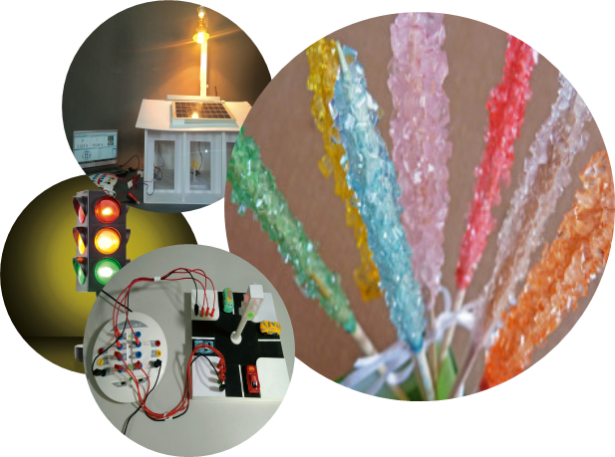
STEM

Slide 2
Mời các em cùng xem video hướng dẫn An toàn giao thông nhé
Notes:
Xem gợi ý

Slide 3
XÂY DỰNG MÔ HÌNH
NGÃ TƯ ĐƯỜNG PHỐ
CÓ ĐÈN GIAO THÔNG
CHỦ ĐỀ 4
ĐIỀU KHIỂN
VÀ THAM GIA
GIAO THÔNG
Tiết 3
EM
Notes:
GiớI thiệu nội dung bài học

Slide 4
Xây dựng mô hình ngã tư đường phố có đèn giao thông
Cả nhóm xây dựng mô hình ngã tư đường phố có đèn giao thông theo phương án đã thiết kế
Notes:
Yêu cầu HS xây dựng mô hình đèn giao thông

Slide 5
Xây dựng mô hình ngã tư đường phố có đèn giao thông
Video gợi ý
Notes:
Xem gợi ý

Slide 6
Xây dựng mô hình ngã tư đường phố có đèn giao thông
Gợi ý một số nguyên vật liệu, vật dụng
Đèn LED
Tấm gỗ hoặc nhựa mỏng, hoặc vật liệu tương đương dùng làm đế giao lộ
Notes:
Giới thiệu về nguyên, vật liệu cần dùng trong bài thực hành này. Có thể giới thiệu nơi bán chúng. Khuyến khích HS sử dụng bìa carton hoặc những vật liệu có sẵn thay thế

Slide 7
Xây dựng mô hình ngã tư đường phố có đèn giao thông
Gợi ý một số nguyên vật liệu, vật dụng
Giấy giáp
Các tấm formex
Notes:
Giới thiệu về nguyên, vật liệu cần dùng trong bài thực hành này. Có thể giới thiệu nơi bán chúng. Khuyến khích HS sử dụng bìa carton hoặc những vật liệu có sẵn thay thế

Slide 8
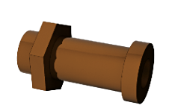
Xây dựng mô hình ngã tư đường phố có đèn giao thông
Ống nhựa làm cột đèn
Gợi ý một số nguyên vật liệu, vật dụng
7 cặp ốc nối dây điện
Notes:
Giới thiệu về nguyên, vật liệu cần dùng trong bài thực hành này. Có thể giới thiệu nơi bán chúng. Khuyến khích HS sử dụng vật liệu có sẵn thay thế

Slide 9
Xây dựng mô hình ngã tư đường phố có đèn giao thông
Gợi ý một số nguyên vật liệu, vật dụng
Giấy màu
Kìm cắt
Các mảnh giấy màu
Notes:
Giới thiệu về nguyên, vật liệu cần dùng trong bài thực hành này

Slide 10
Xây dựng mô hình ngã tư đường phố có đèn giao thông
Gợi ý một số nguyên vật liệu, vật dụng
Máy tính
Dao rọc giấy
Notes:
Giới thiệu về nguyên, vật liệu cần dùng trong bài thực hành này

Slide 11
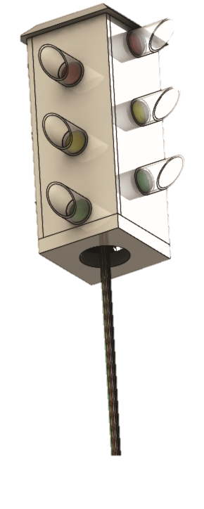
Xây dựng mô hình ngã tư đường phố có đèn giao thông
Gợi ý một số nguyên vật liệu, vật dụng
Cột đèn
Thiết bị chuyển đổi
Notes:
Giới thiệu về nguyên, vật liệu cần dùng trong bài thực hành này. Có thể giới thiệu nơi bán chúng.

Slide 12
Xây dựng mô hình ngã tư đường phố có đèn giao thông
Chuẩn bị
Tấm đế hình vuông
Ký hiệu: A1
280mm
Số lượng: 1 tấm
Độ dài cạnh:
Độ dày tấm
5mm
280mm
Khoét một lỗ tròn ở chính giữa tấm đế có đường kính 16mm
Notes:
Hướng dẫn cách chuẩn bị vật dụng, số lượng, kích thước.

Slide 13
Xây dựng mô hình ngã tư đường phố có đèn giao thông
Chuẩn bị
Tấm đế hình vuông
Ký hiệu: A4
100mm
Số lượng: 4 tấm
Độ dài cạnh:
Độ dày tấm
5mm
100mm
Notes:
Hướng dẫn cách chuẩn bị vật dụng, số lượng, kích thước.

Slide 14
Xây dựng mô hình ngã tư đường phố có đèn giao thông
Chuẩn bị
Tấm đế hình chữ nhật
Ký hiệu: A2
Số lượng: 4 tấm
Độ dài cạnh:
Chiều rộng 20mm
Độ dày tấm
5mm
Chiều dài 275mm
Notes:
Hướng dẫn cách chuẩn bị vật dụng, số lượng, kích thước.

Slide 15
Xây dựng mô hình ngã tư đường phố có đèn giao thông
Chuẩn bị
Tấm đế hình tròn
Ký hiệu: A3
Số lượng: 1 tấm
Đường kính
30mm
Độ dày tấm
5mm
16mm
Khoét một lỗ tròn ở chính giữa tấm đế có đường kính 16mm
Notes:
Hướng dẫn cách chuẩn bị vật dụng, số lượng, kích thước.

Slide 16
Xây dựng mô hình ngã tư đường phố có đèn giao thông
Chuẩn bị
Tấm giấy giáp hình vuông
140mm
Số lượng: 1 tấm
Độ dài cạnh:
140mm
Khoét một lỗ tròn ở chính giữa tấm đế có đường kính 16mm
Notes:
Hướng dẫn cách chuẩn bị vật dụng, số lượng, kích thước. Tác dụng

Slide 17
Xây dựng mô hình ngã tư đường phố có đèn giao thông
Chuẩn bị
Tấm giấy giáp hình chữ nhật
70mm
Ở giữa vẽ đường màu trắng hoặc dán dải giấy trắng có chiều rộng 10mm
Số lượng: 4 tấm
Độ dài cạnh:
100mm
Notes:
Hướng dẫn cách chuẩn bị vật dụng, số lượng, kích thước. Tác dụng

Slide 18
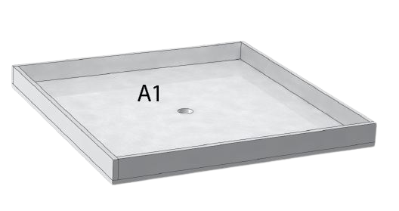
Xây dựng mô hình ngã tư đường phố có đèn giao thông
Thực hiện
Bước 1
Xây dựng mô hình ngã tư
A1
1
Gắn 4 tấm A2 lên
4 cạnh xung quanh của tấm đế A1
A2
Notes:
Hướng dẫn cách làm từng bước

Slide 19
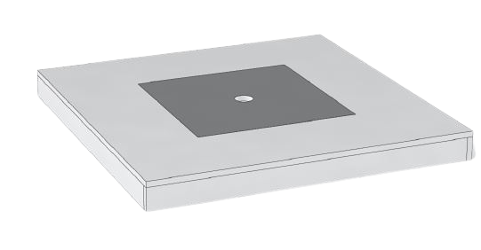
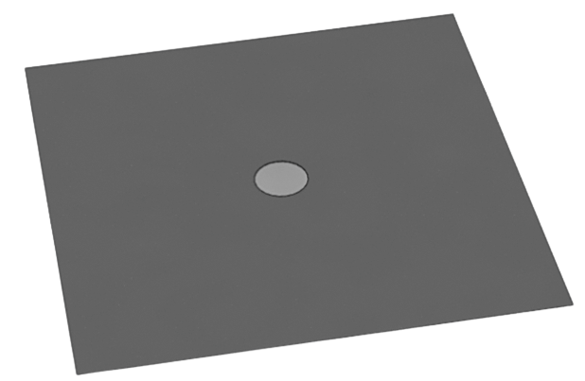
Xây dựng mô hình ngã tư đường phố có đèn giao thông
Thực hiện
Bước 1
Xây dựng mô hình ngã tư
A1
2
Gắn tấm giấy giáp vuông lên chính giữa tấm A1
Giấy giáp vuông
Notes:
Hướng dẫn cách làm từng bước

Slide 20
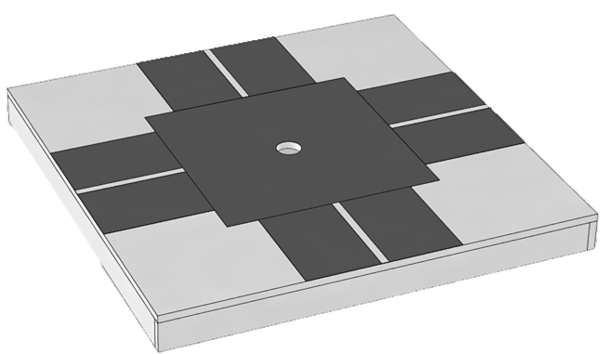
Xây dựng mô hình ngã tư đường phố có đèn giao thông
Bước 1
Thực hiện
Xây dựng mô hình ngã tư
Gắn 4 tấm giấy giáp hình chữ nhật lên 4 vị trí xung quanh sao cho đối xứng nhau
3
Giấy giáp chữ nhật
Tấm đế
Notes:
Hướng dẫn cách làm từng bước

Slide 21
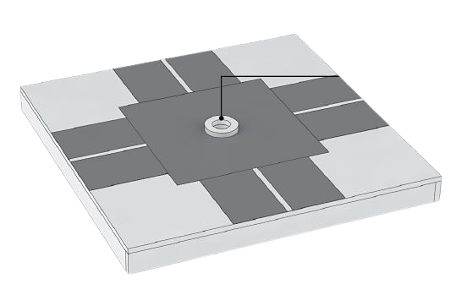
Xây dựng mô hình ngã tư đường phố có đèn giao thông
Bước 1
Thực hiện
Xây dựng mô hình ngã tư
Gắn tấm tròn A3 lên vị trí chính giữa
4
A3
Tấm đế
Đế tròn A3
Notes:
Hướng dẫn cách làm từng bước

Slide 22
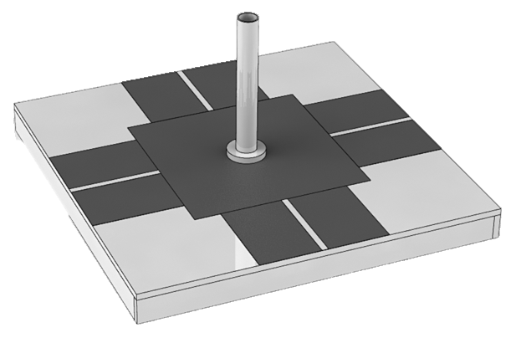
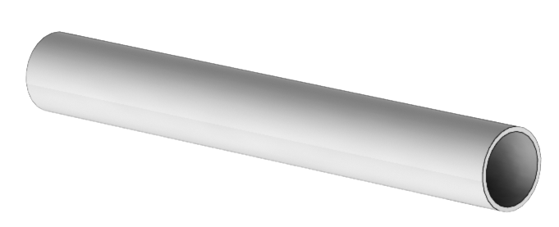
Xây dựng mô hình ngã tư đường phố có đèn giao thông
Bước 1
Thực hiện
Xây dựng mô hình ngã tư
5
Gắn cột đèn
Đế đèn
Cột đèn
Notes:
Hướng dẫn cách làm từng bước

Slide 23
Xây dựng mô hình ngã tư đường phố có đèn giao thông
Bước 1
Thực hiện
Xây dựng mô hình ngã tư
6
Tạo hình 4 tấm A4
Dùng compa vẽ một đường cong nối 2 điểm
70mm
Tấm A4
Đánh dấu
Đo độ dài 2 cạnh kề nhau đến 70mm
70mm
Dùng dao dọc giấy cắt theo đường cong
Notes:
Hướng dẫn cách làm từng bước. Lưu ý HS khi sử dụng dao

Slide 24
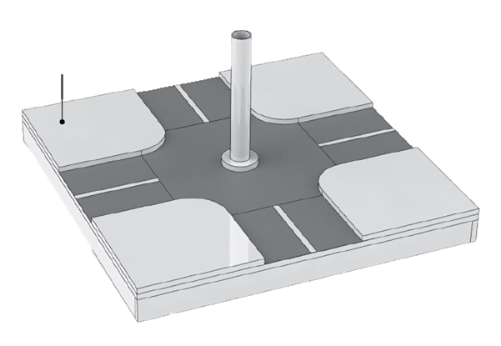
Xây dựng mô hình ngã tư đường phố có đèn giao thông
Bước 1
Thực hiện
Xây dựng mô hình ngã tư
6
Gắn 4 tấm A4 lên 4 góc
xung quanh
Tấm A4
Đế đèn
Notes:
Hướng dẫn cách làm từng bước

Slide 25
Xây dựng mô hình ngã tư đường phố có đèn giao thông
Bước 1
Thực hiện
Xây dựng mô hình ngã tư
Khoan 7 lỗ đường kính 6mm
cách đều nhau ở 2 tấm A4
7
Đế đèn
Notes:
Hướng dẫn cách khoan, cần cẩn thận với dụng cụ khoan. Có thể nhờ người lớn hỗ trợ

Slide 26
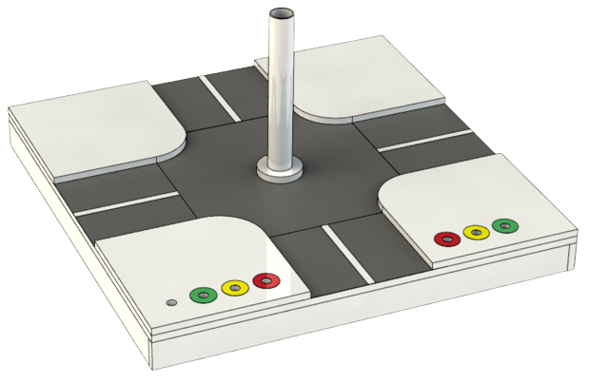
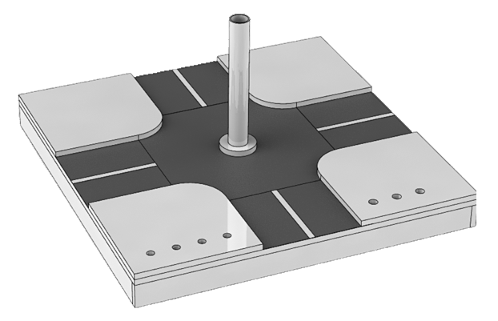
Xây dựng mô hình ngã tư đường phố có đèn giao thông
Bước 1
Thực hiện
Xây dựng mô hình ngã tư
Đặt các giấy màu để tiện điều khiển và nhận biết
8
Đế đèn
Notes:
Giải thích vì sao sắp xếp giấy màu như vậy

Slide 27
TẠM BIỆT CÁC EM
Notes:
Đề nghị HS về nhà tiếp tục thực hành. Chào tạm biệt các bạn nhỏ và hẹn gặp lại trong bài học tới.

Slide 28
CHỦ ĐỀ 4
EM
ĐIỀU KHIỂN
VÀ THAM GIA
GIAO THÔNG
Tiết 4
XÂY DỰNG MÔ HÌNH NGÃ TƯ ĐƯỜNG PHỐ
CÓ ĐÈN GIAO THÔNG
Notes:
Giới thiệu nội dung bài học

Slide 29
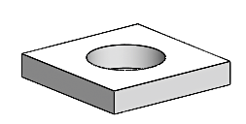
Xây dựng mô hình ngã tư đường phố có đèn giao thông
Bước 2
Tạo cột đèn
Thực hiện
1
Đặt tấm nền đáy
Khoét 1 lỗ tròn ở giữa tấm fomex vuông
Tấm nền đáy
Notes:
Hướng dẫn cách thực hiện, lưu ý khi dùng dụng cụ khoan, cắt

Slide 30
Xây dựng mô hình ngã tư đường phố có đèn giao thông
Bước 2
Tạo cột đèn
Thực hiện
2
Tạo tấm mặt bên
Khoét 3 lỗ tròn ở giữa tấm fomex vuông
Tấm mặt bên
Notes:
Hướng dẫn cách thực hiện, lưu ý khi dùng dụng cụ khoan, cắt; khoảng cách các lỗ tròn

Slide 31
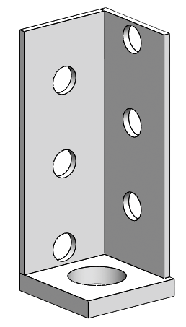
Xây dựng mô hình ngã tư đường phố có đèn giao thông
Bước 2
Tạo cột đèn
Thực hiện
2
Đặt hai tấm bên vào tấm đáy
Dán 2 tấm mặt bên sát nhau và gắn chặt vào tấm đáy
Notes:
Hướng dẫn cách thực hiện

Slide 32
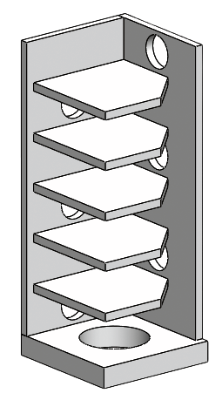
Xây dựng mô hình ngã tư đường phố có đèn giao thông
Bước 2
Tạo cột đèn
Thực hiện
Đặt các tấm chia ngăn các màu đèn
3
Xếp 5 tấm ngăn song song và đều nhau sao cho các lỗ tròn của mặt bên ở giữa các khoảng không gian
Số lượng: 05 tấm
Notes:
Hướng dẫn cách thực hiện

Slide 33
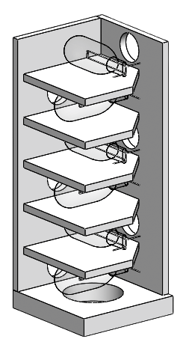
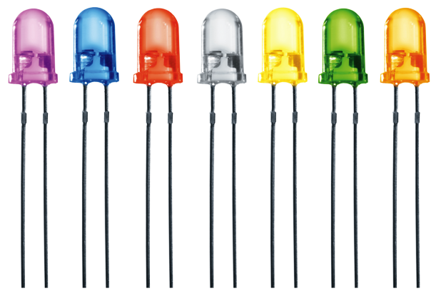
Xây dựng mô hình ngã tư đường phố có đèn giao thông
Bước 2
Tạo cột đèn
Thực hiện
4
Đặt đèn vào các ngăn tương ứng
Số lượng: 06 đèn
Notes:
Hướng dẫn cách thực hiện, lưu ý cách đặt bóng đèn

Slide 34
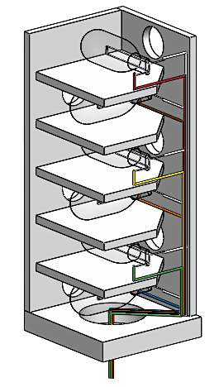
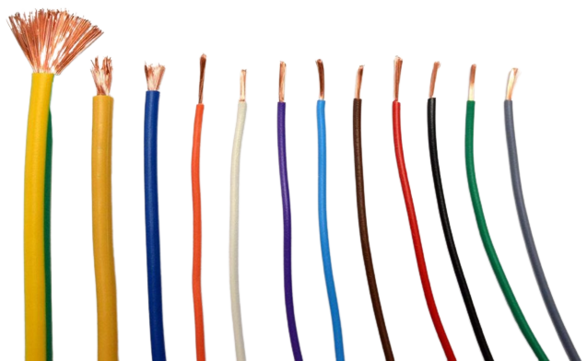
Xây dựng mô hình ngã tư đường phố có đèn giao thông
Bước 2
Tạo cột đèn
Thực hiện
5
Nối dây điện cho các đèn
Nối dây điện cho từng bóng đèn. Bóng đèn màu nào dây điện màu đó
Tất cả dây gộp lại đưa qua lỗ tròn ở tấm nền
Notes:
Hướng dẫn cách thực hiện

Slide 35
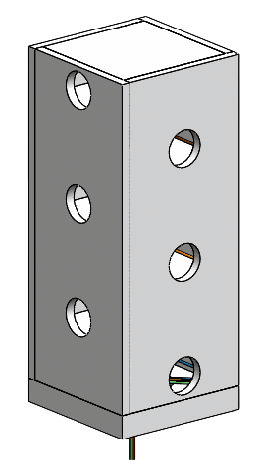
Xây dựng mô hình ngã tư đường phố có đèn giao thông
Bước 2
Tạo cột đèn
Thực hiện
6
Đặt hai tấm bên còn lại và lắp
Gắn 2 tấm mặt bên còn lại cho thật khít
Notes:
Hướng dẫn cách thực hiện

Slide 36
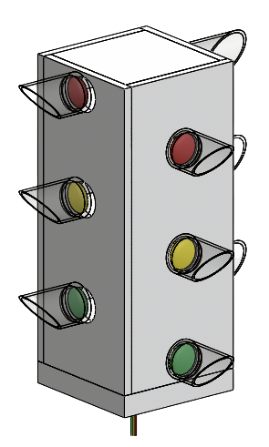
Xây dựng mô hình ngã tư đường phố có đèn giao thông
Bước 2
Tạo cột đèn
Thực hiện
7
Đặt chụp đèn các màu
Gắn các chụp đèn theo màu đèn
Chụp đèn
Notes:
Hướng dẫn cách làm chụp đèn và gắn lên

Slide 37
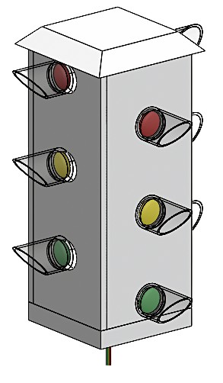
Xây dựng mô hình ngã tư đường phố có đèn giao thông
Bước 2
Tạo cột đèn
Thực hiện
8
Đậy nắp hoàn thiện
Nắp đèn
Notes:
Hướng dẫn cách thực hiện

Slide 38
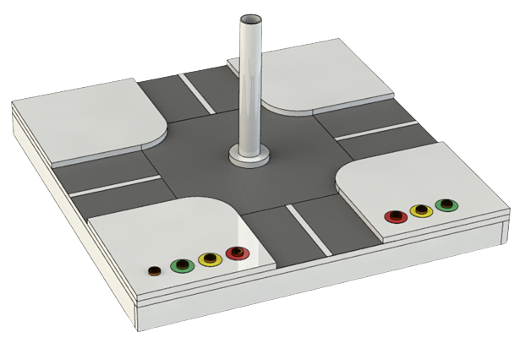
Xây dựng mô hình ngã tư đường phố có đèn giao thông
Bước 3
Gắn cột đèn
Thực hiện
1
Dùng 7 cặp ốc nối dây điện để gắn vào 7 lỗ trên
7 cặp ốc vít
Đế đèn
Notes:
Hướng dẫn cách thực hiện. Tác dụng của ốc vít

Slide 39
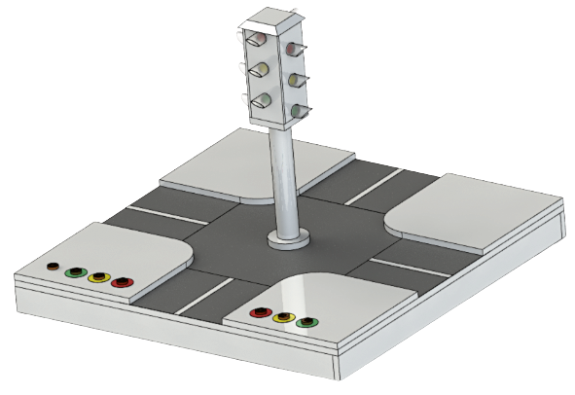
Xây dựng mô hình ngã tư đường phố có đèn giao thông
Bước 3
Gắn cột đèn
Thực hiện
2
Gắn cụm đèn, luồn dây xuyên qua
cột đèn xuống dưới đế
Đế đèn
Đèn
Notes:
Hướng dẫn cách thực hiện

Slide 40
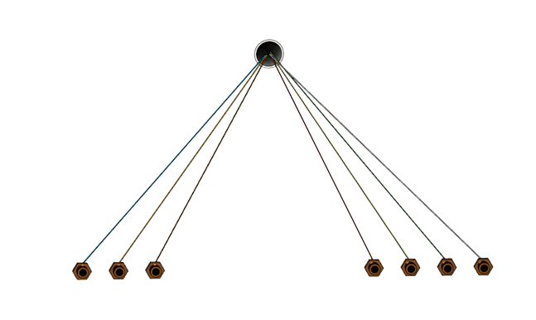
Xây dựng mô hình ngã tư đường phố có đèn giao thông
Bước 3
Gắn cột đèn
Thực hiện
3
Nối dây điện vào ốc nối theo
sơ đồ hướng dẫn
Sơ đồ
nối dây điện
Dây điện
Notes:
Hướng dẫn cách thực hiện

Slide 41
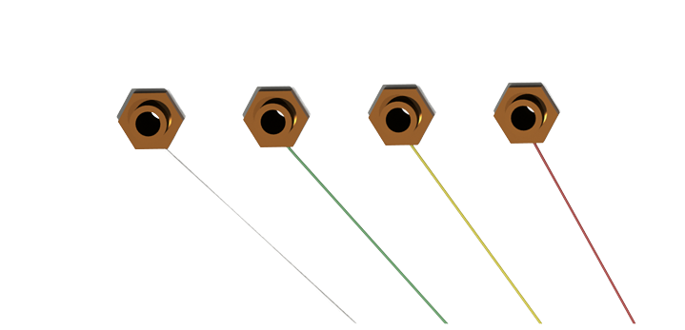
Xây dựng mô hình ngã tư đường phố có đèn giao thông
Bước 3
Gắn cột đèn
Thực hiện
4
Chú ý màu dây tương ứng với
màu ở mặt trên của giao lộ
Dây điện đỏ nối với ốc đánh dấu đỏ
Dây điện xanh nối với ốc đánh dấu xanh
Notes:
Lưu ý cách làm, giải thích vì sao làm như trên

Slide 42
BÀI TẬP VỀ NHÀ
Các em hãy hoàn thiện mô hình ngã tư đường phố có đèn giao thông nhé
Notes:
Yêu cầu HS hoàn thiện để chuẩn bị cho bài học sau

Slide 43
TẠM BIỆT CÁC EM
Notes:
Chào tạm biệt các bạn nhỏ và hẹn gặp lại trong bài học tới.

